Slide 1
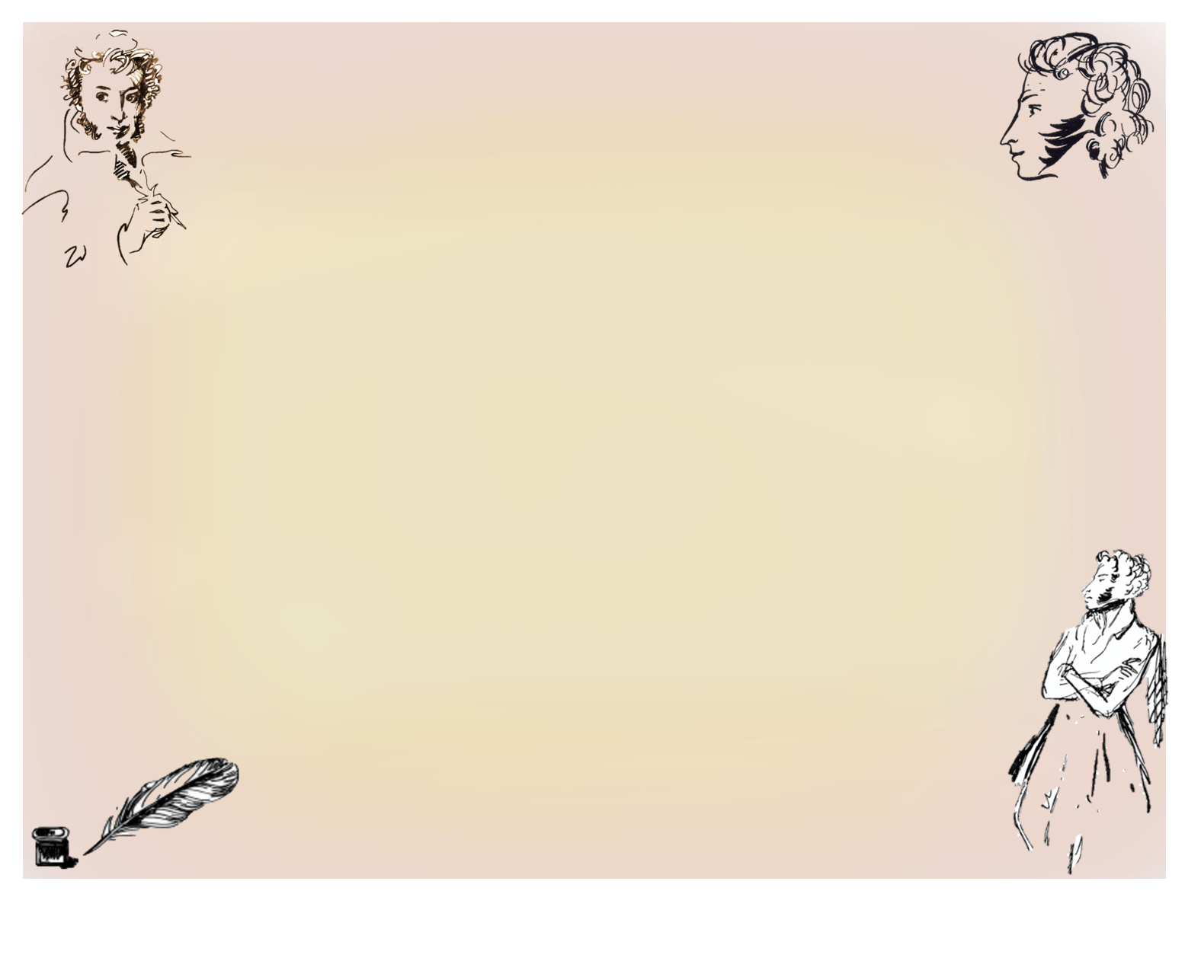
Интеллектуальная игра
"Литературный тайник"

Slide 2
Правила игры
Отгадать скрытое слово.
Порядок отгадывания по буквам
Отгадывание буквы – 3 вопроса
Время – 30сек.
Готовый ответ объявляется поднятым светофорчиком.
Важно набрать больше баллов и ответ держать в тайне

Slide 3
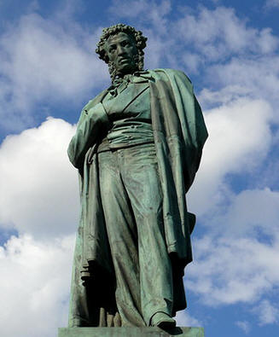
Отгадайте фамилию русского скульптора, который создал памятник А. С. Пушкину в Москве в 1880 году

Slide 4
"… Я в Болдино писал, как давно уже не писал. Вот что я привез оттуда: 2 последних главы "Онегина" . Повесь, написанную октавами (стихов 400)… Несколько драматических сцен или маленьких трагедий… Сверх того написал около 30 маленьких стихотворений. Хорошо? Еще не все…Написал я прозою 5 повестей…"
Из письма Плетневу Петру Александровичу, 1830г

Slide 5
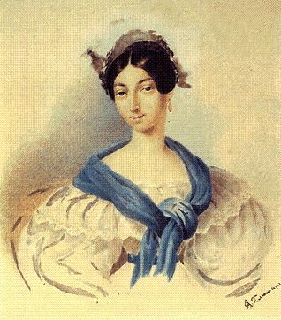
1. Назовите имя сестры А. С Пушкина?
Ольга Сергеевна

Slide 6
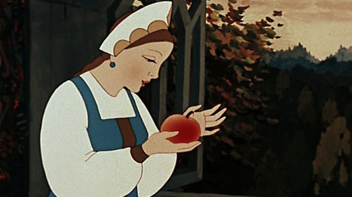
2. Назовите орудие убийства молодой прекрасной царевны в одной из сказок Пушкина
ЯБЛОКО

Slide 7
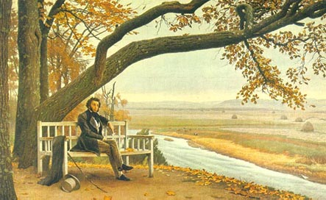
3. Назовите любимое время года
А. С. Пушкина?
Осень

Slide 8
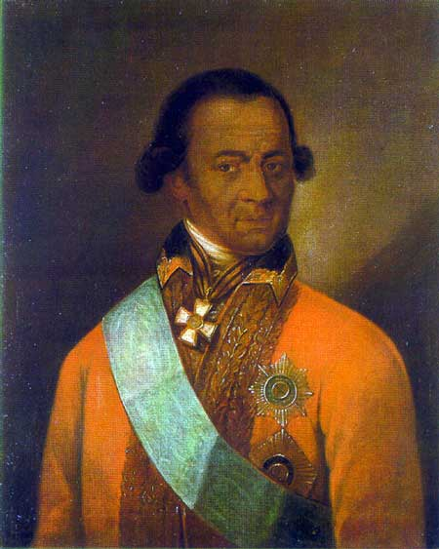
1. Кем приходится А. С Пушкину арапчонок Петра I Ибрагим Ганнибал?
Прадед

Slide 9
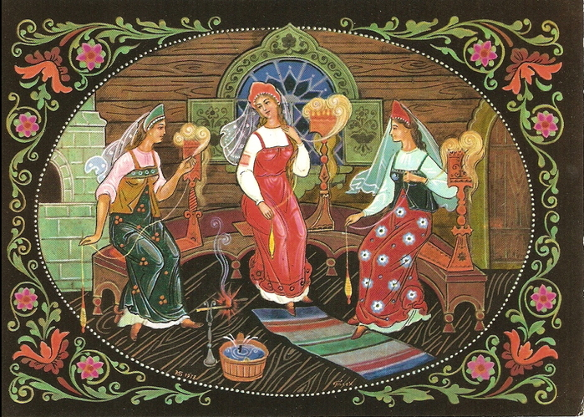
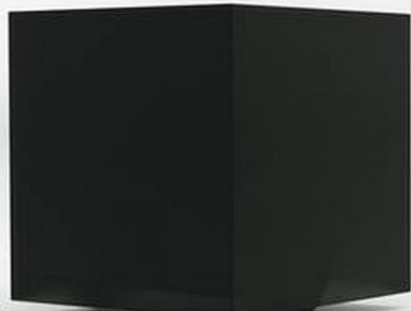
2. Здесь лежит предмет, который был у трех героинь одной из сказок А. Пушкина, мирно беседующих между собой
?
Прялка

Slide 10
3. Вставьте пропущенное слово в отрывок из сказки
«И царица хохотать,
И плечами пожимать,
И подмигивать глазами, И прищелкивать …»
Перстами

Slide 11
1. Из какого романа А.С. Пушкина взяты эти стихотворные строки?
"…Уж небо осенью дышало,
Уж реже солнышко блистало,
Короче становился день,
Лесов таинственная сень
С печальным шумом обнажалась.
Ложился на поля туман,
Гусей крикливых караван
Тянулся к югу: приближалась
Довольно скучная пора;
Стоял ноябрь уж у двора."
"Евгений Онегин"

Slide 12
2. Собрать разрезанную на фрагменты иллюстрацию к сказке А. Пушкина.
Назвать сказку и героя, который изображен на картинке.
Елисей
Сказка о мертвой царевне и о семи богатырях

Slide 13
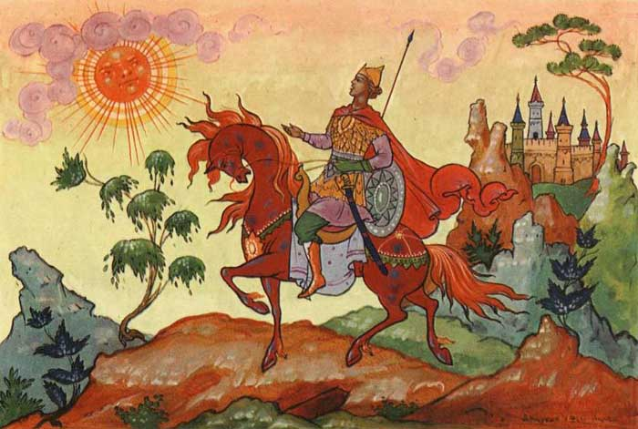
1. Назовите имя героя из сказки Пушкина, который обращался с просьбой к ветру, солнцу и месяцу?
Елисей

Slide 14
1. Кем был оскорбитель храброго князя Руслана, красавиц давний похититель,
Полнощных обладатель гор волшебник страшный черномор?
КОЛДУН, КАРЛИК горбатый
«Руслан и Людмила» поэма в стихах.

Slide 15
2. Вставьте пропущенное слово в стихотворные строки:
У моря дуб зелёный;
Златая цепь на дубе том:
Всё ходит по цепи кругом;
И днём и ночью … учёный.
КОТ

Slide 16
3. Кому были посвящены строки в песнях западных славян, переведенных А.С. Пушкиным?
«Что ты ржешь, мой друг ретивый,
Что ты шею опустил,
Не потряхиваешь гривой,
Не грызешь своих удил?
Али я тебя не холю?
Али ешь овса не вволю?
Али сбруя не красна?
Аль поводья не шелковы,
Не серебряны подковы,
Не злачены стремена?»
КОНЬ

Slide 17
1. Вспомните, как называется стихотворение А.С.Пушкина, которое вы сейчас услышите
Сижу за решеткой в темнице сырой.
Вскормленный в неволе орел молодой,
Мой грустный товарищ, махая крылом,
Кровавую пищу клюет под окном,
Клюет и бросает, и смотрит в окно,
Как будто со мною задумал одно.
Зовет меня взглядом и криком своим
И вымолвить хочет: «Давай улетим!»
Мы вольные птицы; пора, брат, пора!
Туда, где за тучей белеет гора,
Туда, где синеют морские края,
Туда, где гуляем лишь ветер…да я!
УЗНИК

Slide 18
2. Вставьте пропущенное слово в отрывок из стихотворения А.С.Пушкина «Зимняя дорога»
По дороге зимней, скучной
Тройка борзая бежит,
Колокольчик однозвучный
…………… гремит.
УТОМИТЕЛЬНО

Slide 19
3. Вставьте пропущенное слово в отрывок из стихотворения
А.Пушкина «Туча»
Последняя туча рассеянной бури!
Одна ты несешься по ясной лазури,
Одна ты наводишь…….. тень,
Одна ты печалишь ликующий день.
УНЫЛУЮ

Slide 20
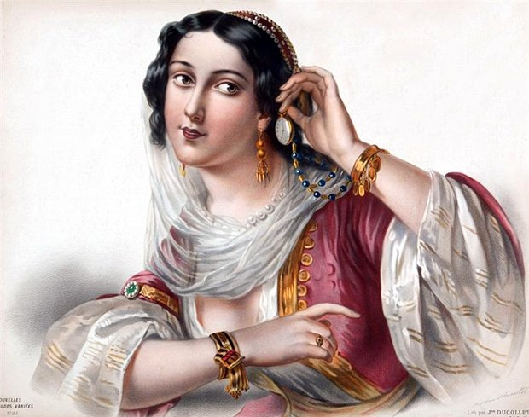
1. Назовите горд, откуда родом коварная царица из «Сказки о золотом петушке?»
ШЕМАХА, Шамаханская царица

Slide 21
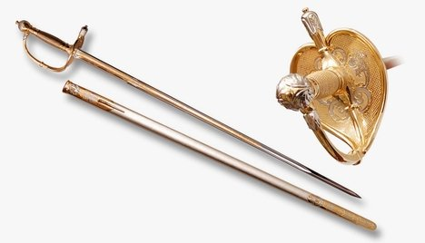
2.Этот предмет состоит из клинка, эфеса, обязательны кожаные или деревянные ножны.
?
ШПАГА

Slide 22
3. Вставьте пропущенное слово.
Вот осьмой уж день проходит,
И промеж высоких гор
Видит шёлковый …
ШАТЁР

Slide 23
1. Назовите имя друга Пушкина. Их дружба началась в Лицее.
Мой первый друг, мой друг бесценный!
И я судьбу благославил,
Когда мой двор уединенный,
Печальным снегом занесённый,
Твой колокольчик огласил.
Молю святое провиденье:
Да голос мой душе твоей
Дарует то же утешенье,
Да озарит он заточенье.
Лучом лицейских ясных дней!
ИВАН ИВАНОВИЧ ПУЩИН

Slide 24
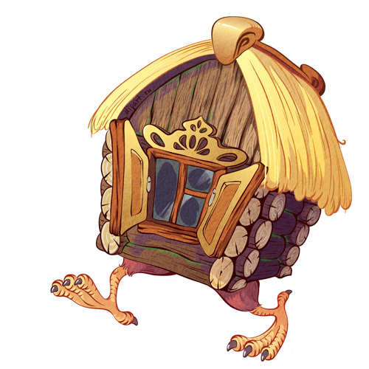
2. Кто ходит, бродит сам собой по пушкинскому Лукоморью?
ИЗБУШКА

Slide 25
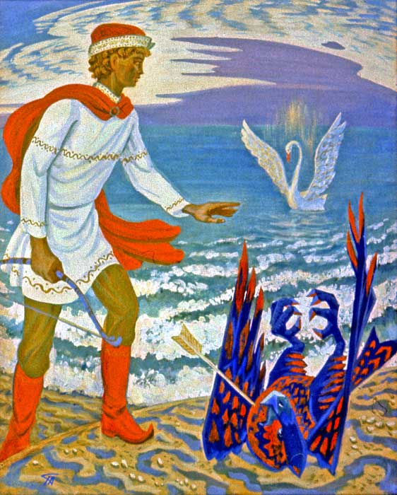
3. Узнайте литературного героя по иллюстрации
ГВИДОН

Slide 26
1.Вставьте пропущенное слово в отрывок из поэмы А.С.Пушкина
«Руслан и Людмила»
Одна, красавица младая
На берегу плела венок.
Меня влекла моя судьбина…
Ах, витязь, то была…….. !
НАИНА

Slide 27
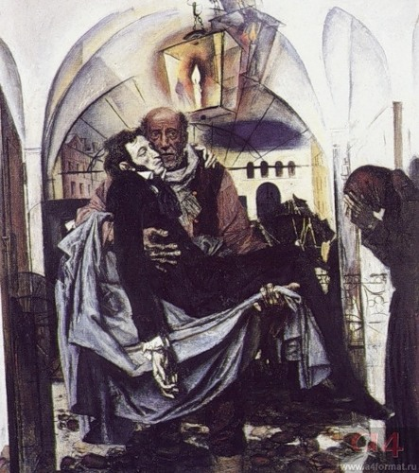
2. Здесь зашифрованы имя и фамилия одного из самых близких людей Пушкина.
НИКИТА КОЗЛОВ

Slide 28
3. Кому А.С.Пушкин посвятил стихотворение:
Подруга дней моих суровых,
Голубка дряхлая моя!
Одна в глуши лесов сосновых
Давно, давно ты ждёшь меня.
Ты под окном своей светлицы
Горюешь, будто на часах,
И медлят поминутно спицы
В твоих наморщенных руках.
Глядишь в забытые вороты
На черный отдаленный путь:
Тоска, предчувствия, забыты
Теснят твою всечасно грудь.
НЯНЕ, Арине Родионовне

Slide 29
Александр Михайлович Опекушин создал памятник А. С. Пушкину в Москве в 1880 году

Slide 30
Спасибо

